Slide 1
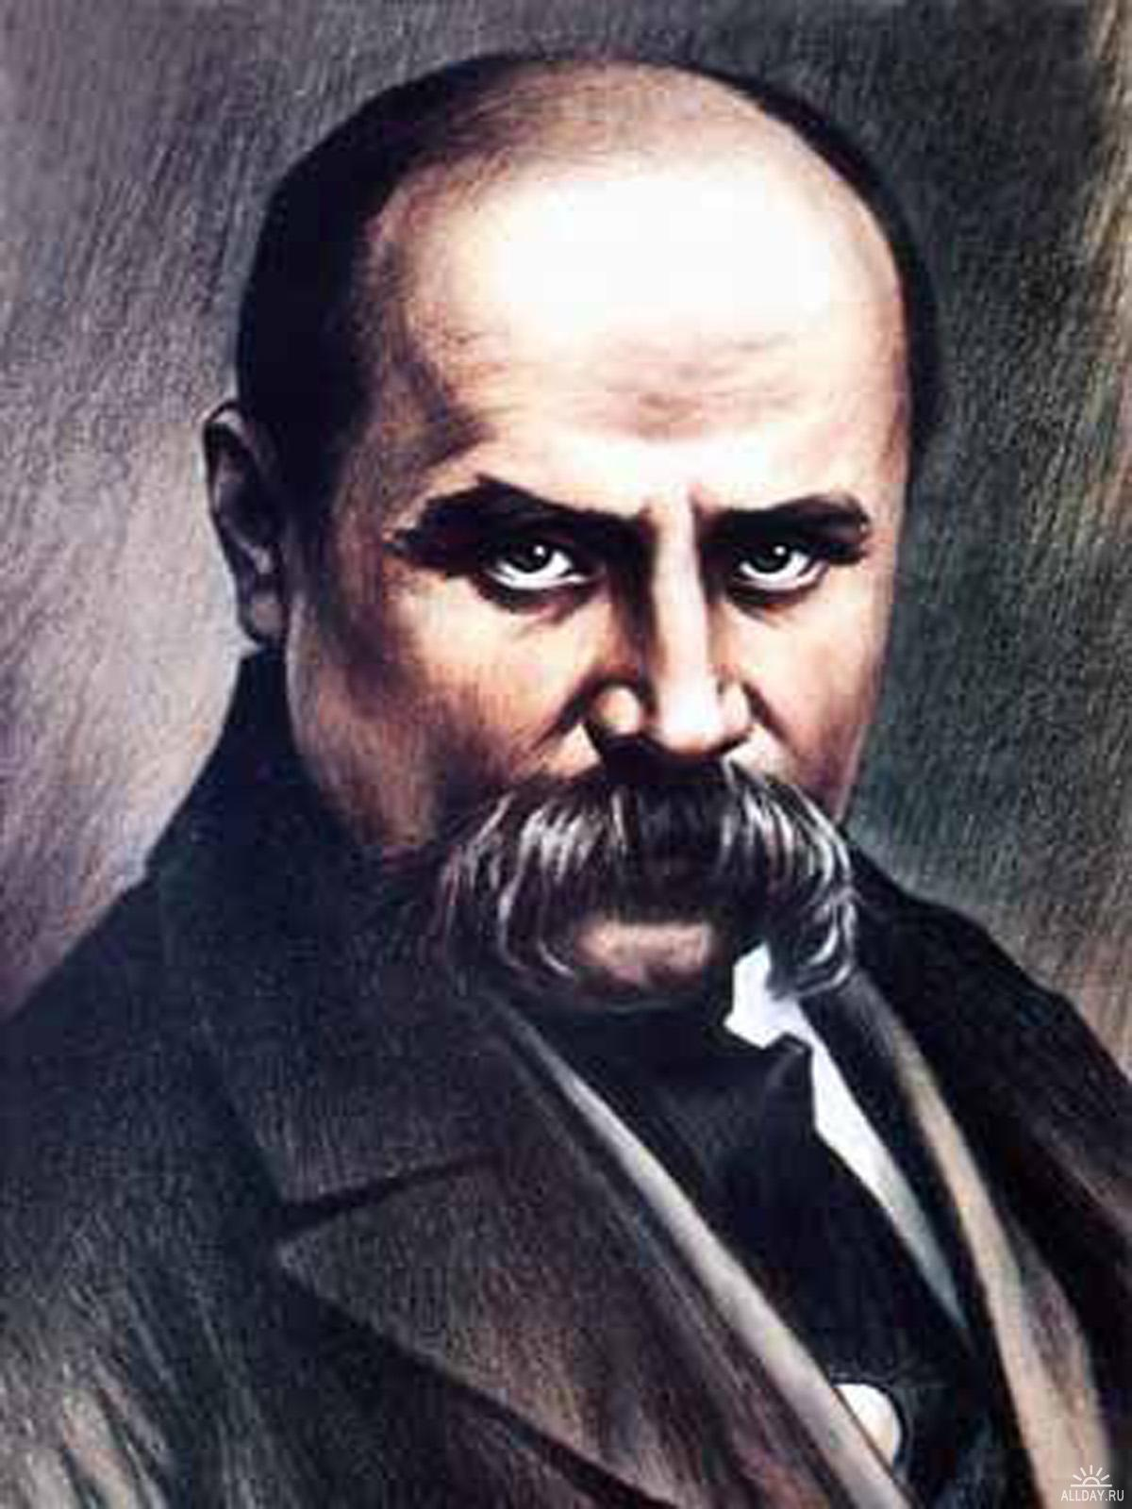
Т.Г.Шевченко - художник

Slide 2
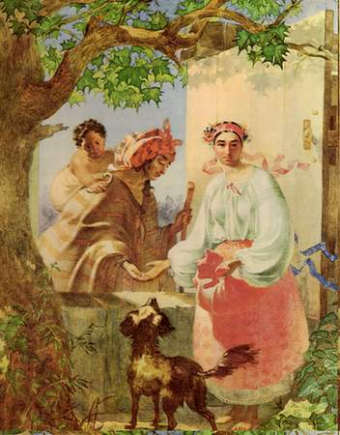
Циганка – ворожка
1841
За цю роботу поет був нагороджений
Радою Академії Мистецтв срібною медаллю

Slide 3
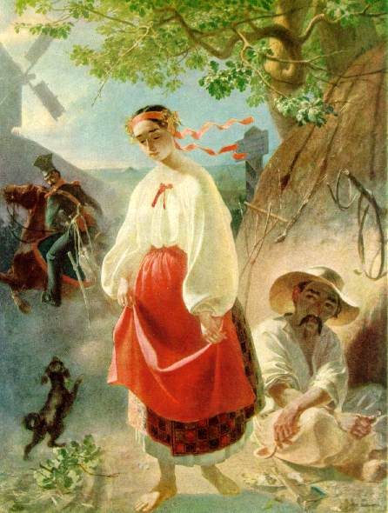
Катерина
1842
Кохайтеся, чорноброві,
Та не з москалями
Бо москалі – чужі люди,
Роблять лихо з вами.
Москаль любить
жартувати,
Жартуючи кине,
Піде в свою Московщину
А дівчина гине…

Slide 4
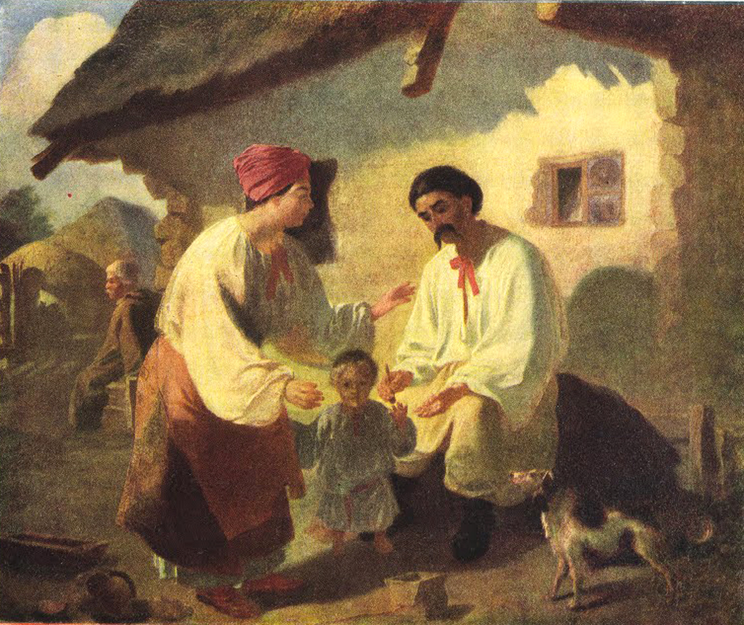
Селянська родина
«Садок вишневий коло хати,
Хрущі над вишнями гудуть.
Плугатарі з плугами йдуть,
Співають, ідучи, дівчата,
А матері вечерять ждуть…»

Slide 5
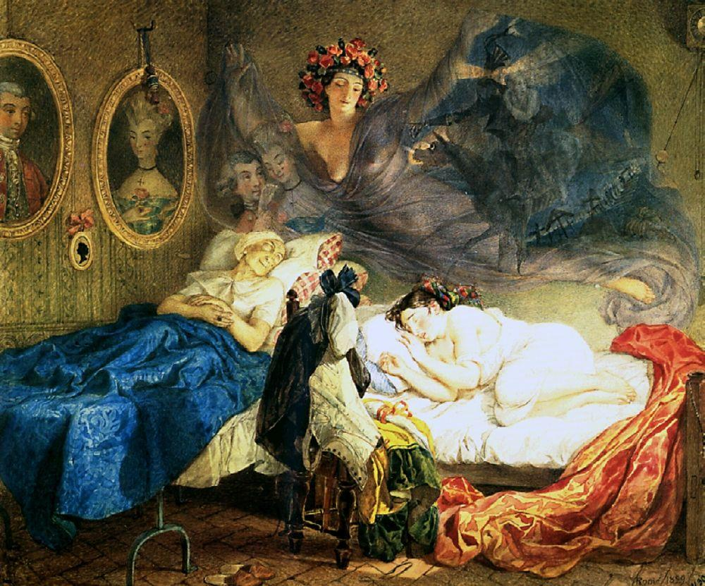
Сон бабусі та внучки

Slide 6
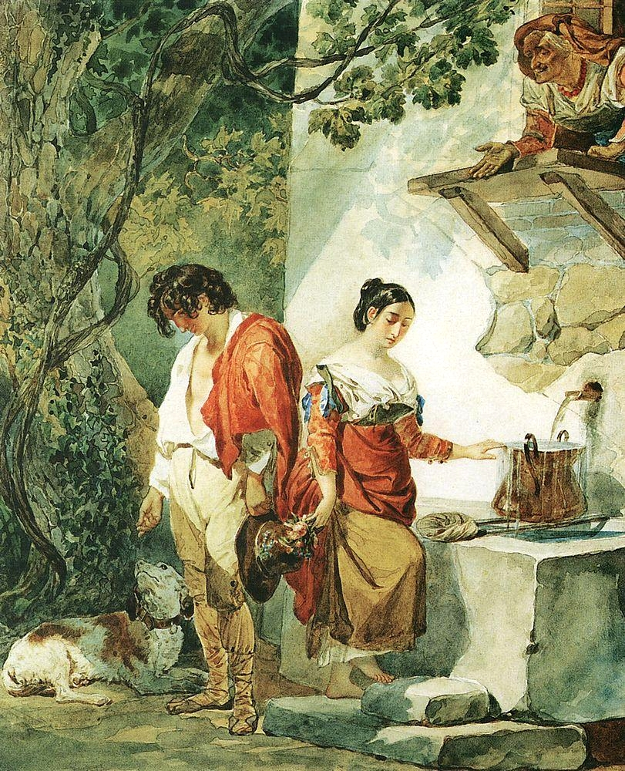
Перерване побачення
1846

Slide 7
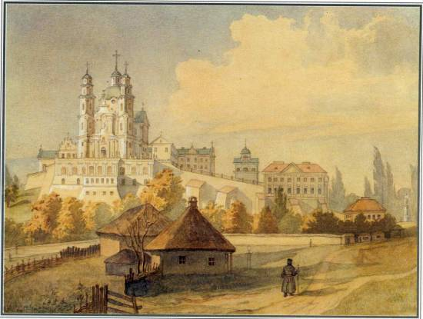
Почаївська лавра з півдня

Slide 8
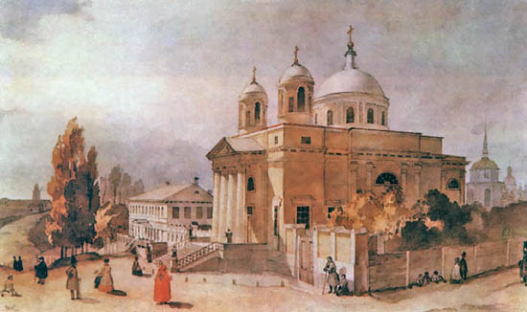
Костел св. Олександра в Києві
1846

Slide 9
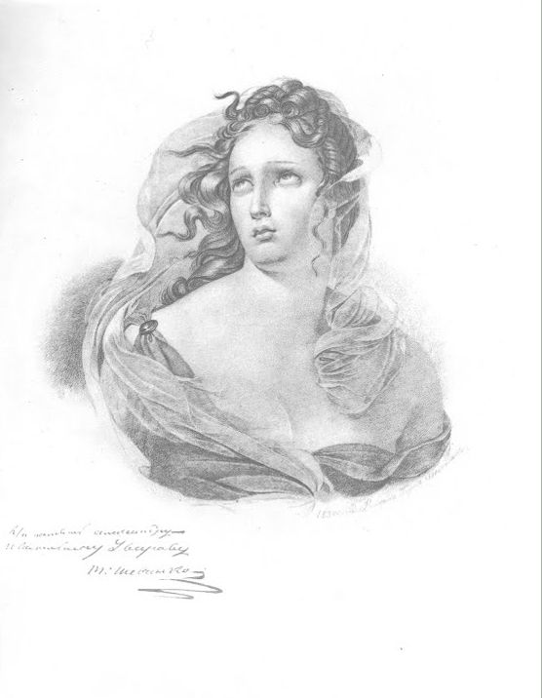
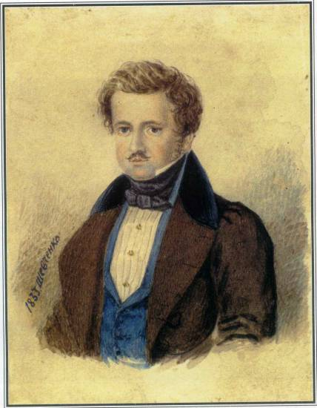
Портрет жінки
Портрет пана Енгельгарда

